Slide 1
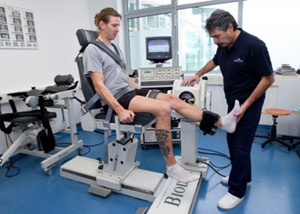
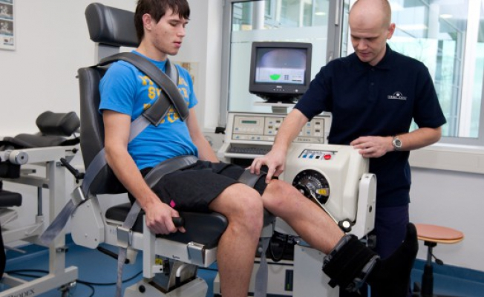
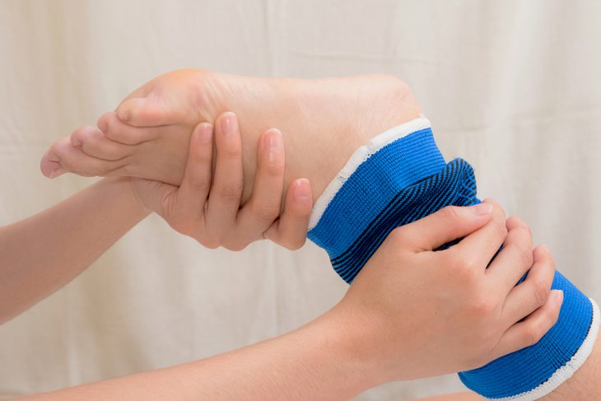
реабилитация
после травм
у спортсменов

Slide 2
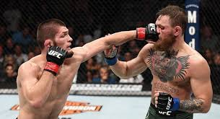
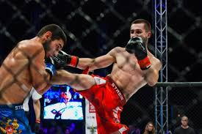
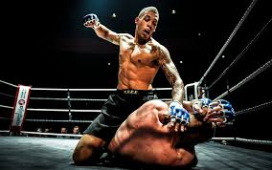
Любой спорт до перехода к спорту как к профессии полезен , однако некоторые виды уже в детско–юношеском возрасте травмоопасны, а другие требуют больших физических нагрузок, что со временем может негативно повлиять на здоровье.
Есть и такие экстремальные виды спорта, в которых спортсмен не может быть на 100% уверен, вернется ли он в целости домой

Slide 3
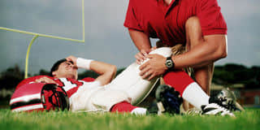
Локализация травмы
1. Коленный сустав 51%
2. Травмы и заболевания голеностопного сустава 12%
3. Травмы и заболевания поясничного и грудного отдела позвоночника 10%
4. Травмы голени и стопы 6%
5. Поражение области бедра 7%
6. Поражение плечевого сустава и кисти 6%
7. Поражение сустава 4,5%
8. Поражение головы, лица 2%
9. Остальные локализации 1,5 %

Slide 4
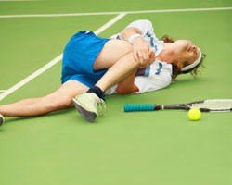
Травмы ода
Вызывают внезапное и резкое прекращение тренировочных занятий ,
Нарушают двигательный стереотип,
Разрушаются выработанные многолетней систематической тренировкой условно-рефлекторные связи,
Теряется спортивная форма, усиливается состояние дисбаланса.

Slide 5
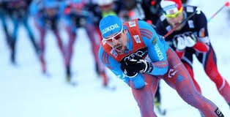
Теряется стрессоустойчивость, происходит физическая и психическая «растренировка».
Отрицательные эмоции, связанные с травмой, невозможностью выступать в соревнованиях, боязнь надолго утратить спортивную форму и спортивную работоспособность угнетающе действуют на психику, еще в большей степени усугубляя процессы детренированности.

Slide 6
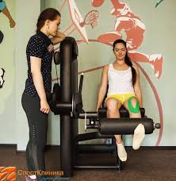
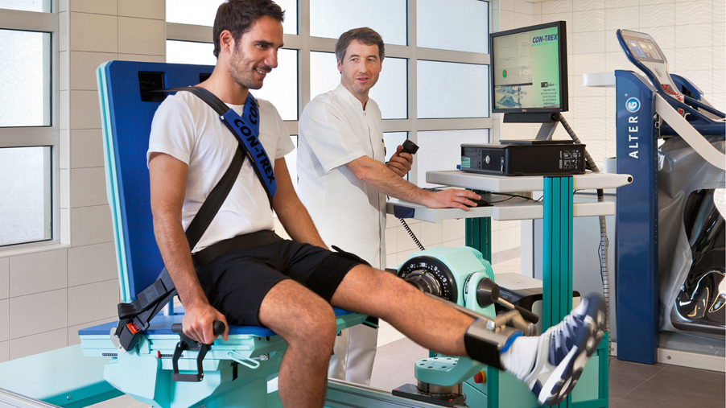
Задачи современной реабилитации спортсменов
Полное восстановление утраченных функций.
Восстановление физической формы, позволяющей вести тренировочный процесс без ограничений.
Минимальные (оптимальные) сроки реабилитации

Slide 7
Задачи реабилитации индивидуальны.
зависят от факторов:
- характера травмы;
- динамики процесса восстановления;
- данных, полученных после обследования;
- вида активности в спорте.
Во время каждого этапа реабилитации в посттравматический период задач изменяются.
Цель восстановительного периода - снижение болевых ощущений, устранение воспаления, нормализация объема движения, увеличение тонуса мышц, тренировка баланса и координации, точности и выносливости, для возвращения спортсмена на прежний уровень функциональности и тренированности и формирование программы для предотвращения повторных травм.

Slide 8
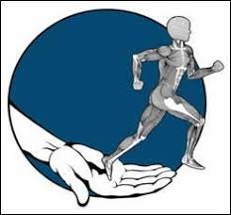
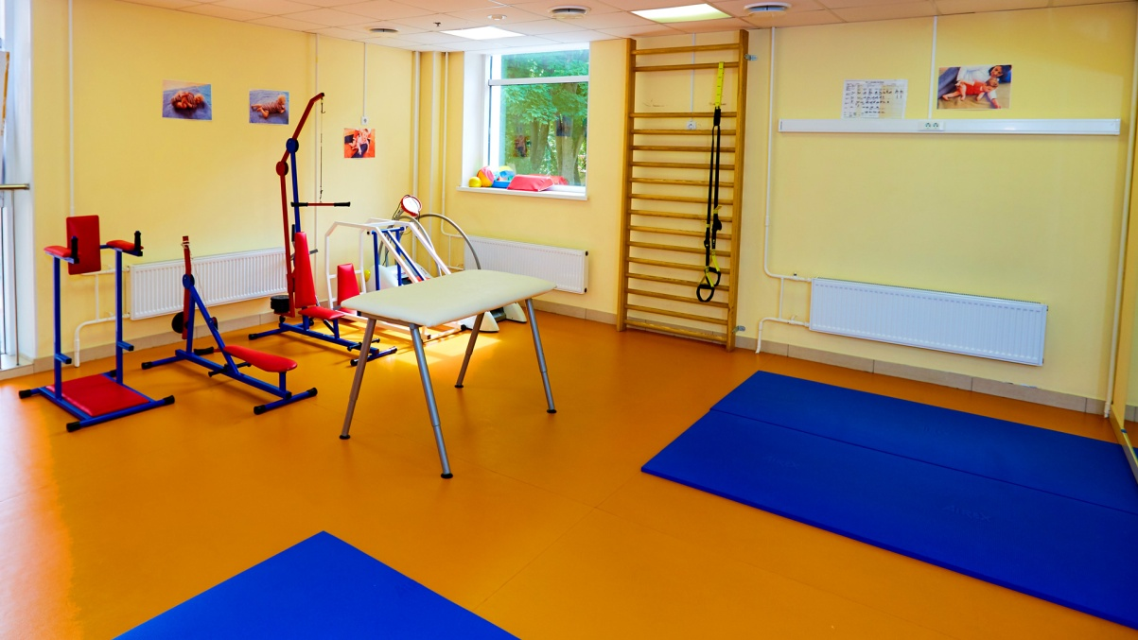
Реабилитация спортсменов
отличаетя тем , что спортсмен, помимо возвращенной способности выполнять трудовые и бытовые обязанности, должен быть готов переносить большие физические нагрузки, т.е. между понятием «здоров» для обычного человека и «здоров» — для спортсмена не одно и тоже.

Slide 9
Во многом схожая с методикой реабилитации не спортсменов и инвалидов, методика реабилитации спортсменов в то же время отличается от них. Прежде всего это относится к ее конечной цели – восстановление специфических двигательных качеств и навыков спортсменов, которая требует иных форм организации занятий ЛФК, иных средств и методов восстановления (прежде всего в использовании ЛФК и физической тренировки).

Slide 10
Поэтому основной задачей реабилитации спортсменов является максимальное
восстановление психосоматического здоровья, общей и специальной работоспособности спортсменов после перенесенных заболеваний и травм в минимально короткие сроки.
Именно раннее начало применения физических упражнений и других средств – один из основных факторов сокращения сроков реабилитации спортсменов.

Slide 11
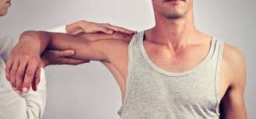
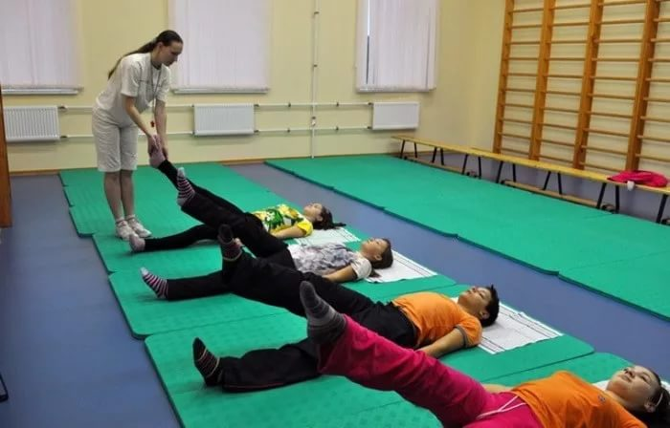
принципы реабилитации
стадия А
–неотложная помощь;
стадия Б
–ранняя активация;
стадия В
– индивидуальные тренировки.

Slide 12
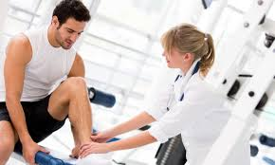
принципиальные особенности реабилитации спортсменов:
раннее начало реабилитационных мероприятий
активное воздействие на организм спортсмена, пока еще не развились необратимые изменения.

Slide 13
комплексность используемых методов и средств восстановления
В процессе реабилитации используются лечебно-восстановительные средства, которые взаимно усиливают, дополняют действие друг друга на организм спортсмена.
Это физиотерапевтические и бальнеологические средства, различные модификации массажа, упражнения лечебной физкультуры, ортопедические средства, различные методы тракции позвоночника, лазеро- и рефлексотерапия, баротерапия, психорегуляция, кинезо- и гидрокинезо терапия и пр.

Slide 14
своеобразные этапы реабилитации
у спортсменов:
1. медицинская реабилитация (МР), (морфофункциональный) или стационарный;
2. спортивная реабилитация (СР), (адаптационно-тренировочный этап) или диспансерный (ВФД) или поликлинический, амбулаторный, вслед за которым или параллельно ему идет
3. начальный этап спортивной тренировки (СТ).
(специально-подготовительный), зачастую под контролем ФМБА для выскоковалифицированных спортсменов.

Slide 15
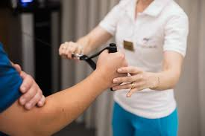
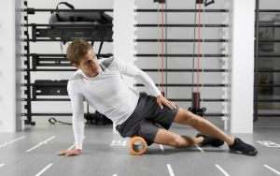
Границы этапов часто четко не определены.
Этапы между собой имеют буферную зону, где один еще не закончился, а другой уже начался.

Slide 16
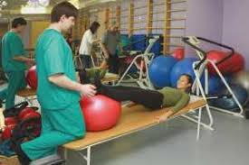
Если травма спортсмена связана с ОДА, то в фазе медицинской реабилитации есть периоды иммобилизационный, после иммобилизационный и восстановительный. Программа реабилитации всегда должна быть индивидуальной и способна достаточно быстро вернуть спортсмена к прежней профессиональной активности.

Slide 17
дозирование, оперативный контроль и коррекция физической нагрузки
Особенности: раннее начало, после окончания острого периода болезни, травмы наряду с традиционной лечебной гимнастикой включать общеразвивающие, затем специально-подготовительные, специальные упражнения тренировочной направленности.

Slide 18
Экспертная оценка степени клинико-функционального состояния спортсмена и его возможности возобновить тренировочный процесс
проводится после завершения этапа спортивной реабилитации. С целью предупреждения осложнений и рецидивов заболеваний, повторных травм у спортсменов, недостаточно подготовленных к началу спортивной тренировки. Оцениваются различные клинико-функциональные показатели.

Slide 19
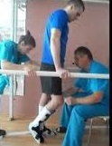
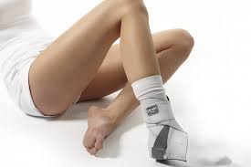
Следует отметить, что травматические повреждения нижних конечностей при занятиях спортом занимают значительное место и существенно влияют на работоспособность и качество жизни спортсменов.
Например, повреждения в области голеностопного сустава составляют 28% всей костной патологии нижних конечностей у спортсменов в различных видах спорта и более 10% всех травм опорно–двигательного аппарата населения СНГ .

Slide 20
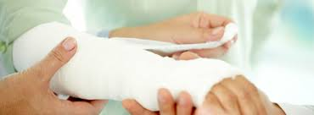
Основные причины неадекватной реабилитации, помимо тяжести повреждения ОДА:
продолжительная акинезия, из-за иммобилизации сустава, гипокинезия, постельный режим, местные изменения .
Все это приводит к формированию грубого послеоперационного рубца, избыточной костной мозоли, дистрофии суставного хряща, гипотрофии мышц, сморщиванию суставной сумки и образованию деформирующего артроза сустава.

Slide 21
этапы реабилитации: медицинская реабилитация
Определение исходного реабилитационного потенциала,
Раннее начало
Комплексность средств реабилитации
Специфичность процесса реабилитации
Рациональное построение процесса реабилитации и строгая дозировка планируемых воздействий
Система контроля процесса реабилитации

Slide 22
уЧЕТ особенностей в процессе реабилитации
Специфика травм (вид,характер,степень повреждения),
Устойчивость звеньев ОДА к нагрузке,
Функциональное состояние организма,
Чувствительность организма к средствам реабилитации,
Уровень реабилитационных возможностей,
Специфика вида спортивной деятельности,
Анамнез (возраст, спорт, пол, разряд)

Slide 23
этапы реабилитации: медицинская реабилитация
этап МР: стихание патологического процесса, процессы реституции, регенерации, компенсации, восстановление иммунитета.
Задачи: ускорение выздоровления, адаптация спортсмена к бытовым нагрузкам ,поддержание общей работоспособности.
Используются : физиотерапия, массаж, ортопедические средства и лечебная физкультура , общеразвивающие, а в ряде случаев – специальные упражнения тренировочной направленности.
К концу этапа спортсмен должен быть полностью адаптирован к бытовым и несложным профессиональным нагрузкам. В случае совместимости характера заболевания или травмы с занятиями спортом принимается решение о переходе к следующему этапу.

Slide 24
Продолжительность реабилитации
зависит от тяжести травм, которые подразделяются на:
легкие травмы, не вызывающие значительной потери трудоспособности, в том числе и спортивной, — восстановление происходит в течение 10 дней;
травмы средней тяжести, сопровождающиеся выраженными изменениями в организме, — прекращение спортивной трудоспособности длится 10–30 дней;
тяжелые травмы вызывают резко выраженные нарушения здоровья и потерю трудоспособности на срок более 30 дней. Программа реабилитации составляется индивидуально. Она зависит от типа и локализации повреждения и общего состояния пациента

Slide 25
Иммобилизационный период
ОРУ для неповрежденной конечности,
Лечение положением (возвышенное положение для поврежденной конечности),
Динамические упражнения для свободных от иммобилизации суставов,
Изометрические и идеомоторные упражнения,
Упражнения в водной среде при остеосинтезе или прочной костной мозоли , после заживления швов (гидрокинезотерапия),
Ходьба при повреждении верхних конечностей,
Обучение ходьбе на костылях при повреждении нижних конечностях

Slide 26
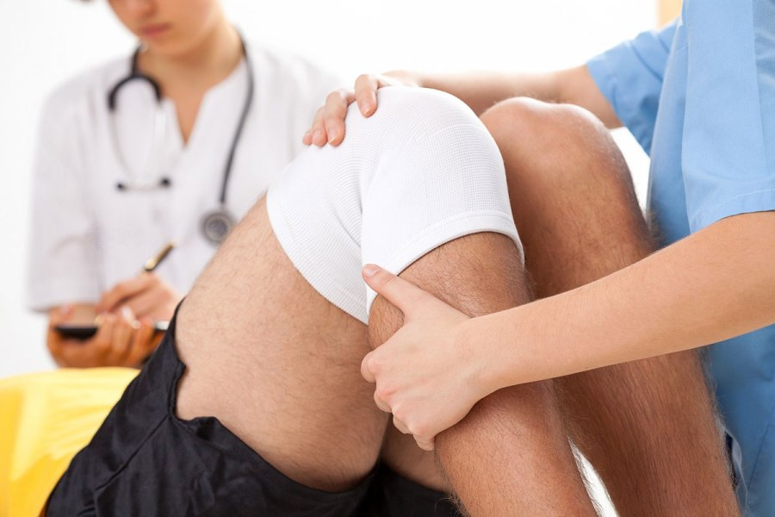
Постиммобилизационный период
Криотерапия, локальная пассивная механотерапия, коррекция (лечением положением), укладки,

Slide 27
Постиммобилизационный период
Физиотерапия (магнитотерапия , лазеротерапия, парафинотерапия, ультразвук, электростимуляция мышц для коррекции контрактуры и др.)
Лечебный массаж пневмо- и ручной, лимфодренаж.

Slide 28
Постиммобилизационный период
Занятия в бассейне с поплавками, , трудотерапия, ходьба, подводные велотренажеры, подводные беговые дорожки.

Slide 29
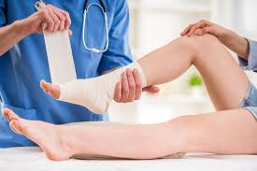
У пациентов–спортсменов.
очень быстро снижается выносливость к физическим нагрузкам, нарушается координация движений.
Теряется проприорецептивный контроль, необходимый для занятий, особенно в игровых и сложнокоординационных видах спорта.

Slide 30
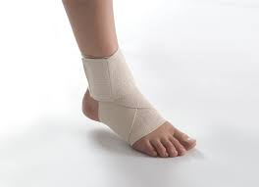
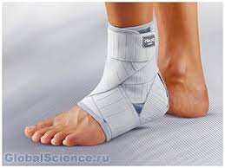
Глубокая мышечно–сухожильно– суставная чувствительность в сегменте стопа–голень в норме полностью обеспечивает бессознательный контроль стабильности и правильного функционирования голеностопного сустава, влияет на координацию двигательных навыков спортсмена.

Slide 31
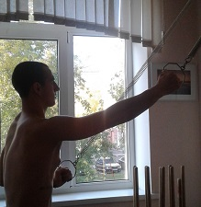
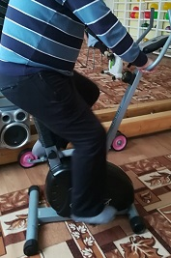
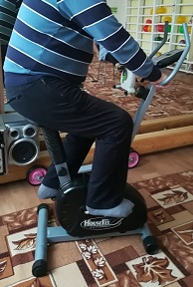
Механотерапия
— физические упражнения в специально разработанных аппаратах для развития движения в отдельных суставах (маятниковые, блоковые, велотренажеры;

Slide 32
Механотерапия

Slide 33
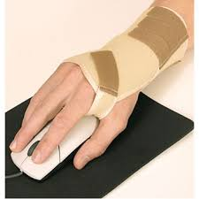
Эрготерапия
- восстановление повседневных навыков и движений, необходимых в обычной жизни, исцеление через деятельность.
- на первом этапе восстановительного лечения программа направлена на обучение навыкам самообслуживания, одевание, поддержание баланса.
.

Slide 34
Вид спорта : биатлон компрессионный перелом ГОП в анамнезе, дорсопатия M42.1

Slide 35
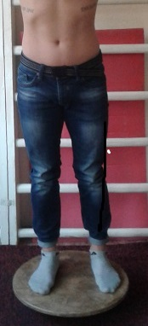
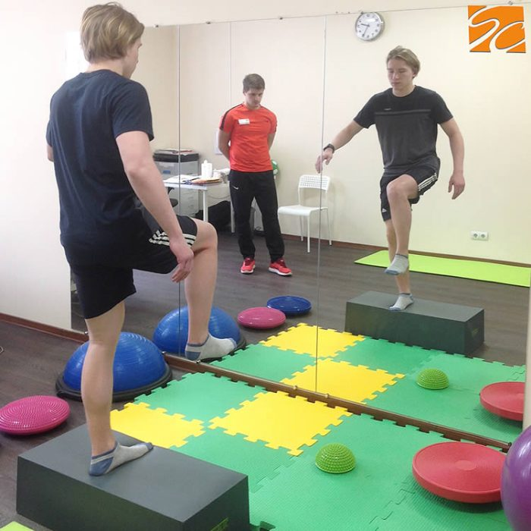
Лечебная физкультура
1. Общеоздоравливающее действие традиционных упражнений лечебной физкультуры.
2. Врачебный контроль как метод подбора посильного объема физической нагрузки.
3. Планирование максимального объема физической нагрузки не за одну тренировку, а в течение длительного макроцикла.

Slide 36
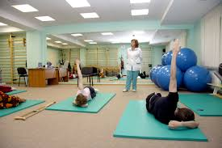
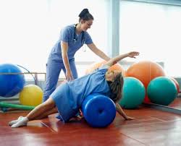
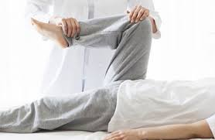

Slide 37
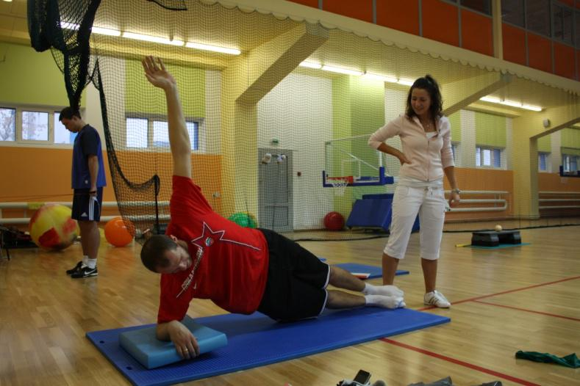

Slide 38
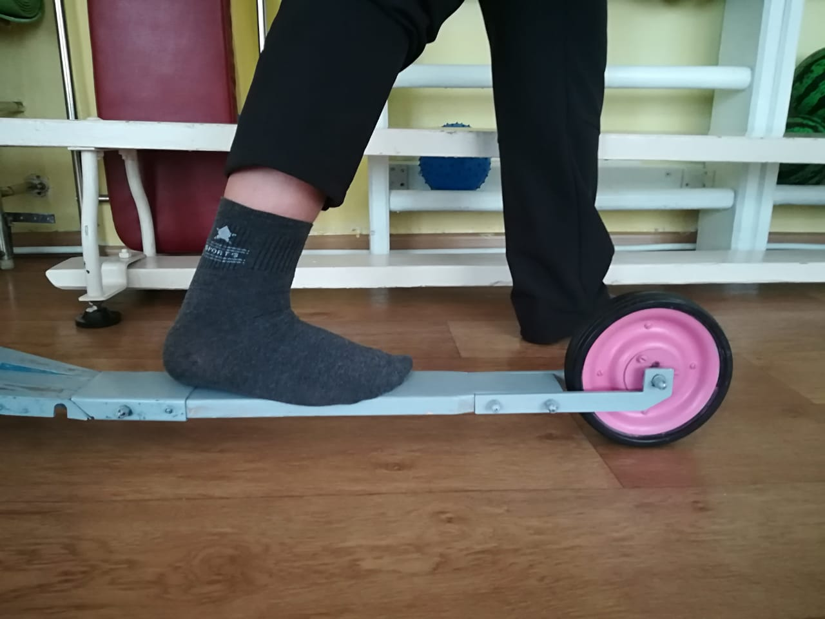
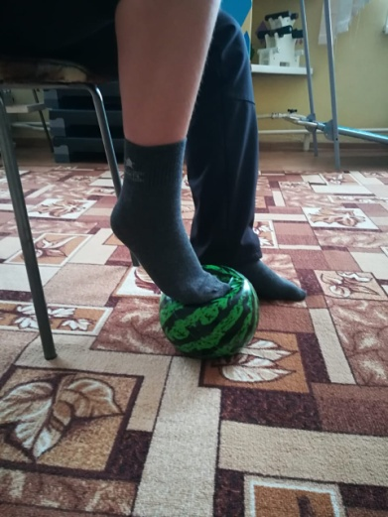
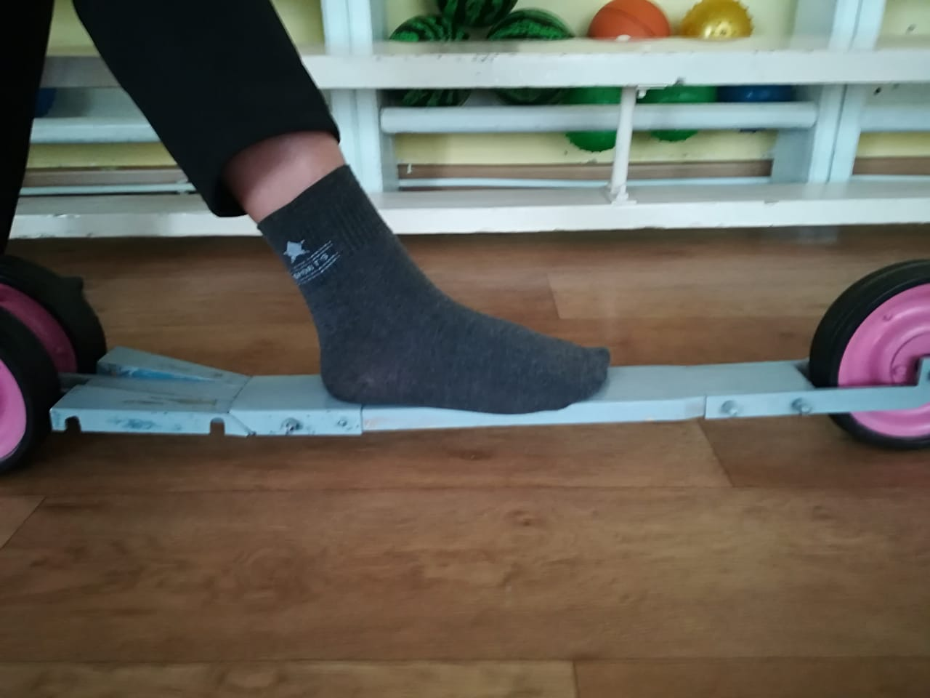
Вид спорта:самбо, травма малоберцовой кости . Восстановление амплитуды и гибкости г/c сустава

Slide 39
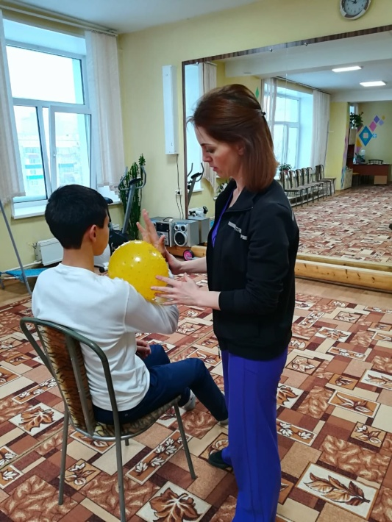
Вывих локтевого сустава, восстановление амплитуды пассивных движений

Slide 40
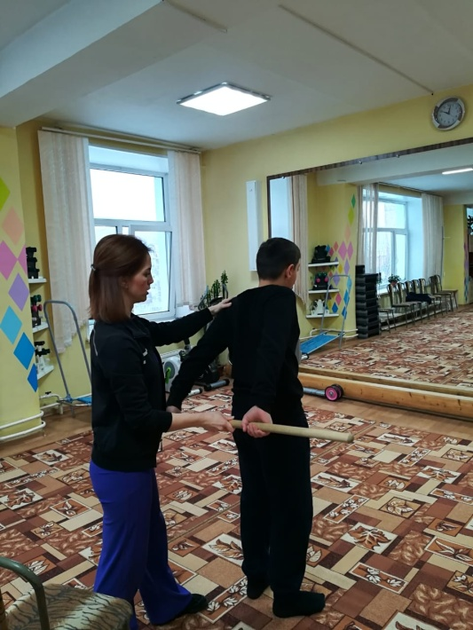
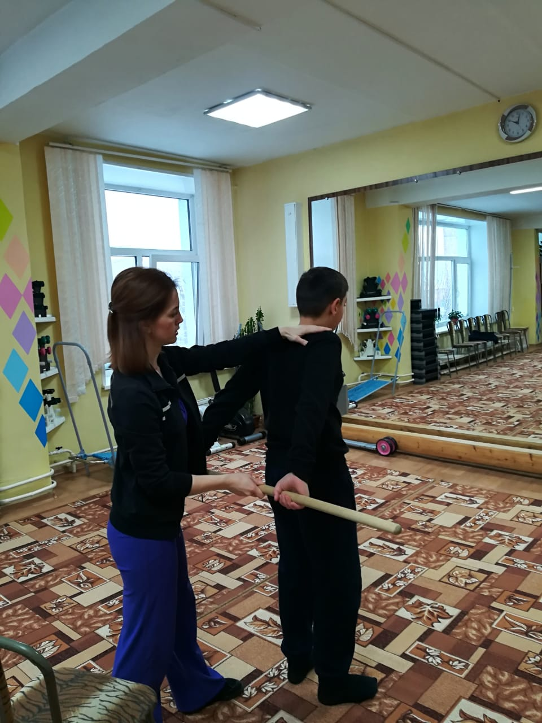
Вид спорта : тайский бокс , вывих плечевого сустава

Slide 41
Лечебный массаж и мануальная терапия

Slide 42
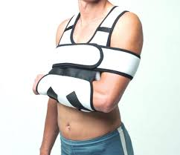
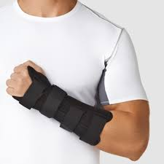
спортивная реабилитация
Получив точный диагноз и определив реабилитационный потенциал травмированного спортсмена (уровень физического состояния и функциональных возможностей до травмы), необходимо составить индивидуальную программу реабилитации.
В ней указываются – задачи, методы, средства и сроки восстановления спортсмена.

Slide 43
На основании этого создается план физической реабилитации, в котором должны четко определяться цели и учитываться такие параметры как:
- вид физических упражнений;
- количество повторений (серий, подходов, сетов);
- интенсивность и продолжительность выполняемых упражнений;
- амплитуда движений;
- продолжительность и характер интервалов отдыха между повторением упражнений;
- вес отягощений, с которым выполняется то или иное упражнение;
- пульсовой режим выполняемых упражнений (в какой пульсовой зоне работать спортсмену);
- методические указания по режиму физических нагрузок.

Slide 44
спортивная реабилитация
этап СР характеризуется отдельными функциональными нарушениями, остаточными явлениями перенесенной болезни или травмы
Задачами этапа СР является полная ликвидация этих функциональных нарушений, восстановление общей и частично специальной работоспособности спортсмена. Специальными средствами этого этапа служат физические упражнения различной направленности.

Slide 45
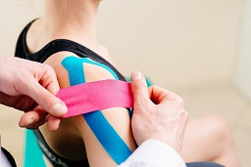
спортивная реабилитация
Вначале первая группа упражнений – это общеразвивающие упражнения на гибкость и силу для здоровых частей тела.
Они должны быть достаточно нагрузочными по объему и интенсивности, чтобы вызвать заметные сдвиги в вегетативной сфере и стимулировать рост общей работоспособности. Максимальная частота пульса на пике нагрузки должна быть не менее 150-180 уд/мин. Продолжительность выполнения физических упражнений в течение дня – как правило, не менее 3-4 ч.

Slide 46
спортивная реабилитация
Вторую группу составляют универсальные циклические локомоции аэробного характера (ходьба, бег, плавание, бег на лыжах и коньках, гребля, езда на велосипеде(велоэргометры), вначале в умеренном темпе, применение специальных тренажеров для пловцов, гребцов, лыжников.
Эти упражнения просты по координации, не требуют значительных мышечных усилий, малотравматичны.
При травмах и заболеваниях ОДА способствуют восстановлению функции поврежденного звена..
Для спортсменов соответствующих специализаций с увеличением объема и темпа выполнения они постепенно приобретают тренировочную направленность.

Slide 47
спортивная реабилитация
Третья группа: упражнения для мышц в зоне повреждения. Вначале статические, изокинетические с помощью аппаратов, приборы с БОС, эксцентрические , сочетание аэробной нагрузки и физической нагрузки, проприоцептивные .
Любая травма ОДА - развитие дистрофии мышечной ткани, снижением силовых возможностей. Мышцы также являются стабилизаторами позвоночных двигательных сегментов и суставов конечностей, что особенно важно при нестабильности суставов. Поэтому используется метод тренировки мышц с дозированием физической нагрузки.

Slide 48
спортивная реабилитация
Четвертая группа: имитационные упражнения. Сохраняя рисунок соревновательных упражнений, выполнение без усилия, в умеренном темпе, в зале ЛФК и в бассейне. Спортсмен приобретает психическую устойчивость, восстанавливает аэробную тренированность, специфические двигательные навыки, что важно для сложнокоординационных видов спорта.
Наиболее сложны специально-подготовительные (специально-вспомогательные) и специальные упражнения. Это касается видов спорта скоростно-силовой и сложно-координационной направленности, игровых видов и единоборств. При освоении упражнений используются методы спортивной педагогики методы: метод «подводящих» упражнений, «расчлененный» метод, метод облегчения при выполнении специальных упражнений в полной координации.

Slide 49
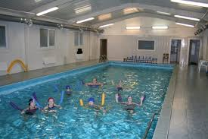
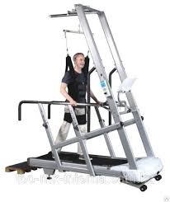
спортивная реабилитация
Простые по координации специальные упражнения выполняются с облегчением –. Так, спортсмен с остаточными явлениями травмы может приступать к бегу, используя специальную подвесную систему, смонтированную в манеже или над тредбаном. Облегченные условия при выполнении специально-подготовительных и специальных упражнений создаются в бассейне. При погружения в воду почти снимается вес тела и уменьшается удельная нагрузка на суставные хрящи и межпозвонковые диски. Гасится скорость выполнения прыжковых и ударных движений, делая их малотравматичными.

Slide 50
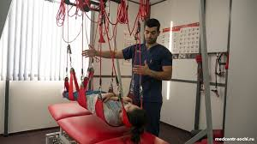
спортивная реабилитация
На протяжении этапа СР соотношение различных групп физических упражнений меняется: в начале – общеразвивающие упражнения и циклические локомоции, в конце – имитационные, специально-подготовительные и специальные упражнения. Широко применяется массаж; при перегрузочных синовитах, миозитах, тендинитах – средства физиотерапии и фиксирующие повязки.
К концу этапа удается ликвидировать остаточные функциональные нарушения и подготовить спортсмена к начальным тренировочным нагрузкам.

Slide 51
Возвращение в спорт
85 % симметричности конечностей
Восстановление не менее 80% при выполнении координационных движений
Восстановление не менее 90% при выполнении скоростно-силовых упражнений,
Обратить внимание на восполнение оставшегося дефицита мышечной силы и гибкости,
Функциональные тесты должны соответствовать специфическим требованиям вида спорта пациента.

Slide 52
Начальный этап спортивной тренировки
Полное развитие уровня ОФП,
Восстановление уровня физических качеств с дифференциацией процесса с учетом спортивной специализации,
Адаптация организма спортсмена к постепенно повышающимся нагрузкам,
Повышение психологической устойчивости,
Формирование настроя на возвращение в спортивную деятельность.

Slide 53
Особенности спортсмена
Ограничение (незначительное) подвижности в травмированных звеньях ОДА,
Быстро наступающая общая утомляемость организма спортсмена и локальная – в травмированном участке ОДА,
Дискоординация дыхания при изменениях темпа и характера выполняемых упражнений,
низкая мышечная координация ОДА,
слабый уровень технической подготовленности,
сниженный уровень физических качеств,
снижение уровня общей и специальной работоспособности,
снижение уровня психоэмоционального состояния, боязнь повторной травмы

Slide 54
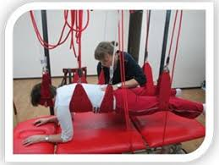
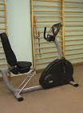
спортивная тренировка
Полное восстановление спортивной работоспособности завершается в рамках этапа спортивной тренировки. При заболеваниях и травмах ОДА средней тяжести и очень тяжелых для этого требуется, как правило, несколько недель.

Slide 56
Основная задача этого этапа
– подготовка спортсменов к возобновлению тренировки.
Спортсмен - под контролем врача команды. Тренировка- индивидуальный характер (помимо временного ограничения объема и интенсивности физической нагрузки могут быть также временно исключены отдельные специальные упражнения и, наоборот, включены в тренировку специальные упражнения из арсенала этапа спортивной реабилитации).

Slide 57
спортивная тренировка
На заключительном этапе реабилитации, наряду с традиционными средствами ЛФК, используются различные группы физических упражнений, которые по своему объему, интенсивности и специфике приближаются к тренировочным.
Учитывая довольно большие объем и интенсивность физических нагрузок, применяемых при реабилитации спортсменов, очень важно правильно дозировать их с помощью соответствующих методов контроля и коррекции

Slide 58
При определении специфики и первоначальной дозировки специальных упражнений используются общеклинические и инструментально-функциональные методы диагностики (гониометрию, миотонусометрию, динамометрию, электромиографию , велоэргометрию, функциональные пробы и пр.), ручные и двигательные тесты.
Учет этих показателей позволяет с точностью определять возможность выполнения специальных упражнений, исключив возможные осложнения.
Ручное тестирование : устойчивость (стабильность) суставов, мышечные усилия без болевых ощущений.

Slide 59
Двигательные тесты: При выполнении упражнений с использованием тренажеров определяется индивидуальный максимум амплитуды работающего сустава с рабочей амплитудой специального упражнения. Например, при тренировке на велоэргометре рабочая амплитуда в коленном суставе составляет 75° (сгибание). Сохраняется остаточная контрактура и сгибание в коленном суставе только 85°, а разгибание – лишь 160-165°, то тренировка на велоэргометре травмоопасна.
После оперативного лечения повреждений коленного сустава можно приступать к медленному бегу при отсутствии воспалительных явлений или дегенерации суставного хряща, а также успешно выполнив тест на длительную ходьбу (дистанция – не менее 5-6 км, скорость – не менее 7-8 км/ч).

Slide 60
Для каждого занятия (обычно на срок от 1-2 до 3-4 дней) перечень спецупражнений с указанием параметров физнагрузки. Методист ЛФК предлагает выполнять в определенной последовательности спецупражнения, контролирует правильность их выполнения и заносит результаты в специальный протокол. При невозможности выполнить задание из-за усталости или болей методист уменьшает физнагрузку или отменяет ее. Такое решение принимается и при появлении признаков воспаления, при ухудшении клинико-функциональных показателей (появление эритроцитов и белка в моче, аритмии по данным ЭКГ, резкой тахикардии или артериальной гипертензии и пр.).
При наличии резервных возможностей у спортсмена увеличивается вначале объем, а затем интенсивность физических упражнений, происходит их постепенное усложнение. При отсутствии осложнений спортсмен переводится на режим тренирующей нагрузки.

Slide 61
Медико-спортивная ЭКСПЕРТИЗА
Цель – объективная проверка степени клинико-функциональной готовности спортсмена, изучение множества параметров состояния организма спортсмена в сопоставлении с предстоящими ему спортивными нагрузками в конкретном виде спорта.

Slide 62
В состав экспертной комиссии входят врачи-специалисты и педагоги, участвовавшие в реабилитации спортсмена.
Экспертиза позволяет предупредить возможные осложнения и рецидивы заболеваний у спортсменов, недостаточно подготовленных к началу спортивной тренировки.
Заключительная экспертиза проводится после завершения этапа спортивной реабилитации. При вынесении вердикта принимаются во внимание различные данные.

Slide 63
Клинико-функциональные показатели спортсмена
Общеклинические, функциональные показатели (ЭМГ, гониометрия, динамометрия, тонусометрия и пр.).
Ручные тесты: оценка силовых возможностей отдельных мышечных групп, устойчивость суставов.
Двигательные тесты: физические упражнения, наиболее информативны: они выявляют силовые и амплитудные возможности, координацию движений спортсмена при нагрузках, приближенных к тренировочным. Для правильной оценки двигательных тестов их результаты сравнивают с нормативными (или сравнивают результаты травмированной и здоровой конечностей).

Slide 64
Оцениваются возраст, пол, социальный статус спортсмена, спортивная конъюнктура (специализация, квалификация спортивный стаж, роль в команде, календарь предстоящих соревнований и пр.).
Полученные данные сопоставляются с предстоящими спортивными нагрузками, определяются их координационная и эмоциональная сложность, объем и интенсивность нагрузок, режим мышечной деятельности и другие параметры. Для спортсменов с последствиями травм опорно-двигательного аппарата, черепно-мозговых травм нужно оценить конкретное воздействие специфических спортивных нагрузок на тот или иной сустав, отдел позвоночного столба, когнитивные функции и др.

Slide 65
Сопоставляя все вышеназванные факторы экспертная комиссия выносит свое решение по окончании реабилитации в зависимости от состояния здоровья спортсмена:
о возобновлении спортивной тренировки (возможно с некоторым ограничением);
сроках возможного участия в соревнованиях;
продолжении реабилитации;
спортивной переориентации;
переход на оздоровительную физкультуру

Slide 66
БЛАГОДАРЮ ЗА ВНИМАНИЕ

